Slide 1
Project task management system
Проект по Мултимедийни уеб технологии с Angular и TypeScript

Slide 2
1.Идея
Проектът представлява система, разработена с цел по-систематично управление на проекти, които се назначават на конкретни потребители(програмисти), записващи прогреса по зададените им задачи.

Slide 3
2. Техлоногии
Използваните технологии за този проект са следните:
frontend: Angular и TypeScript
backend: Java
база дани: PostgreSQL

Slide 4
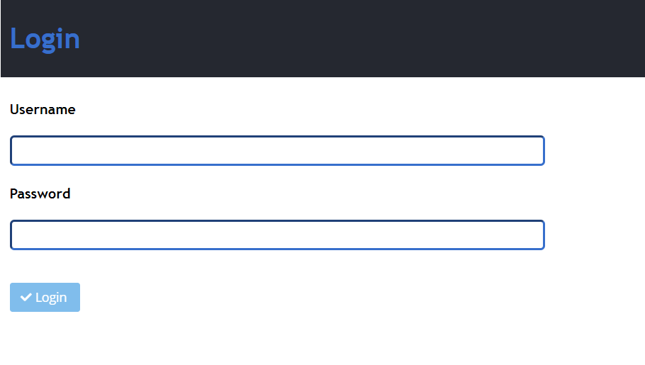
3. Функционалност
Логин меню

Slide 5
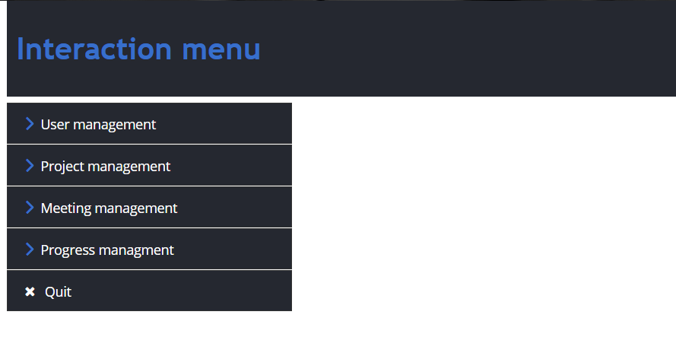
Администраторско меню – за управление на потребители, проекти, срещи и задания.

Slide 6
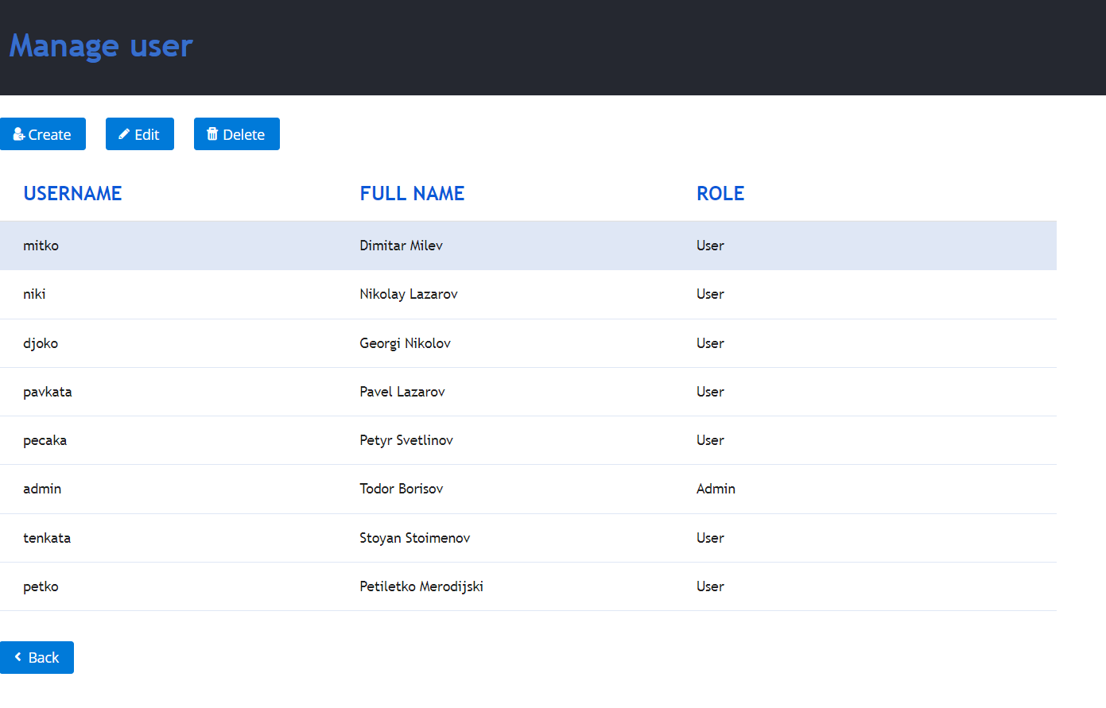
Управление на потребители

Slide 7
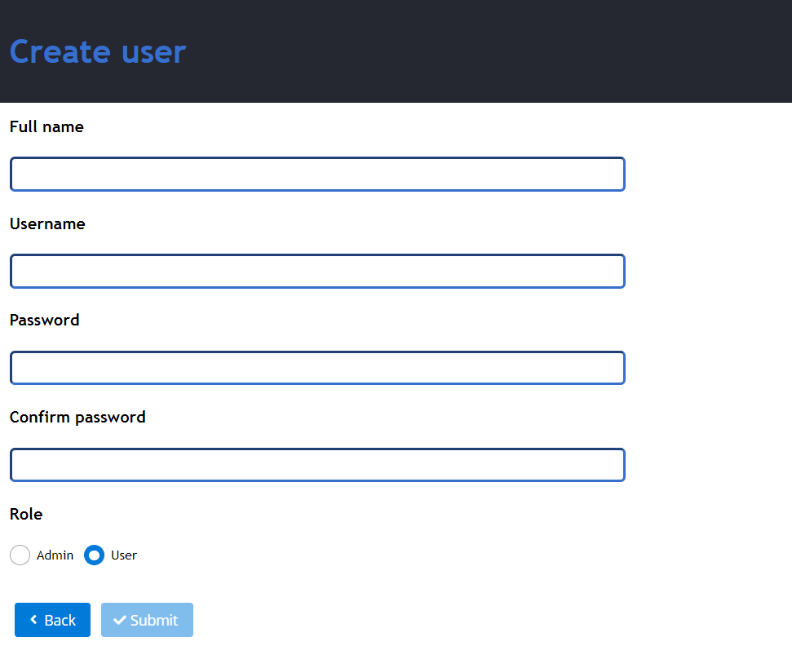
Създаване на потребител

Slide 8
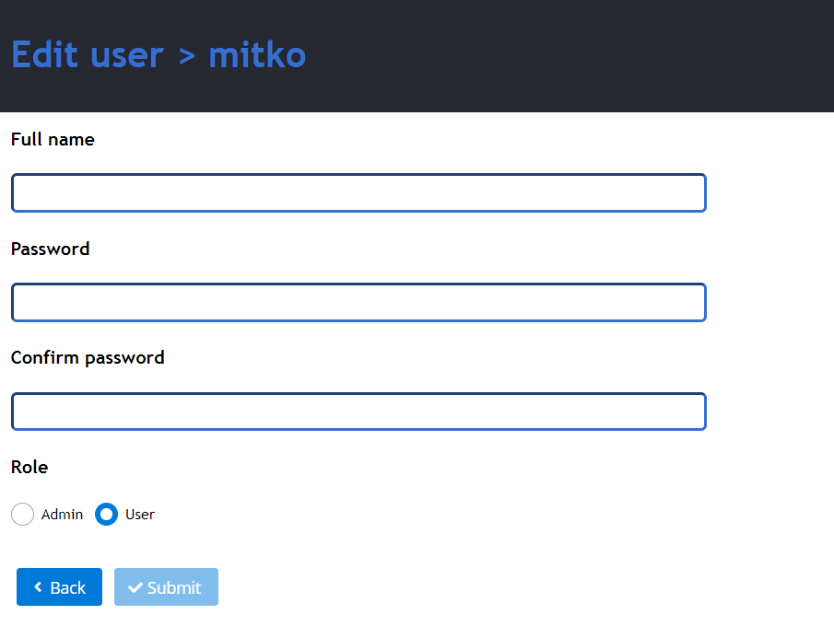
Редактиране на потребител

Slide 9
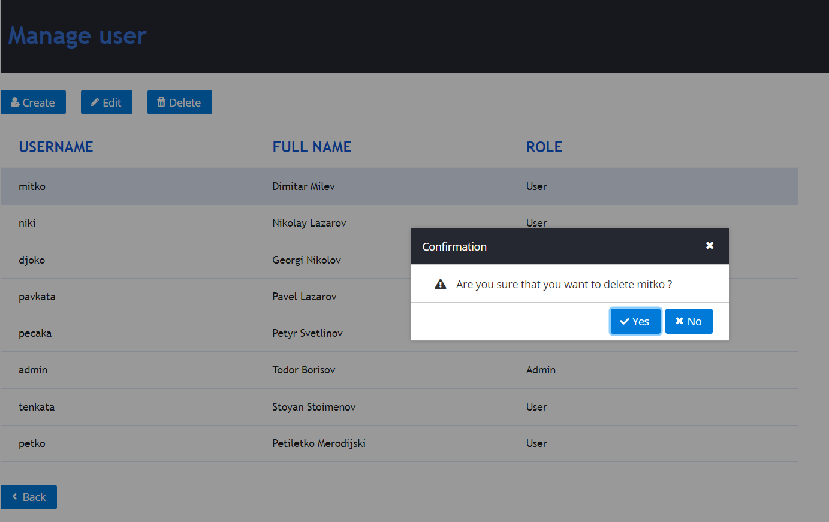
Изтриване на потребител

Slide 10
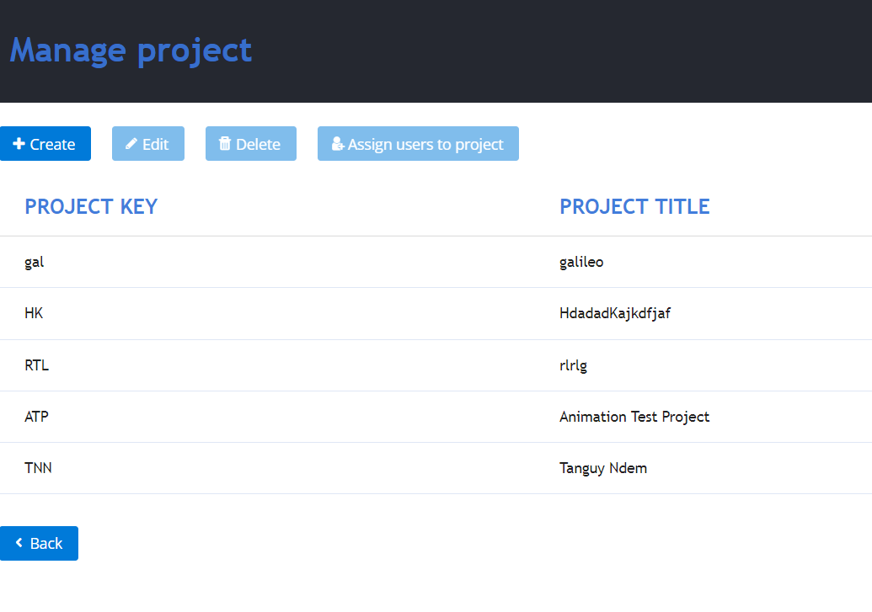
Управление на проекти

Slide 11
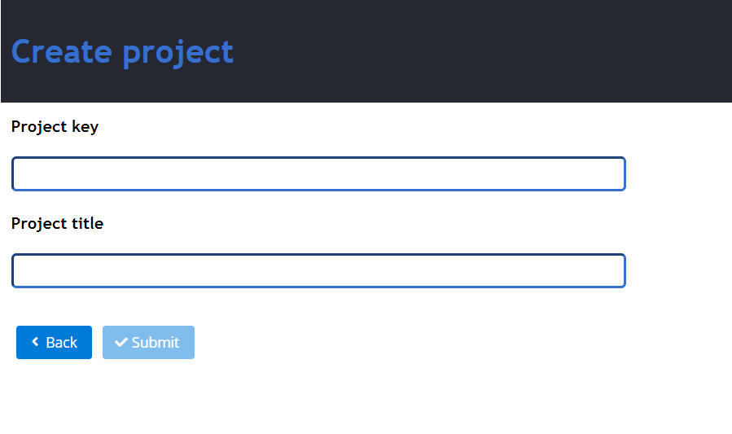
Създаване на проект

Slide 12
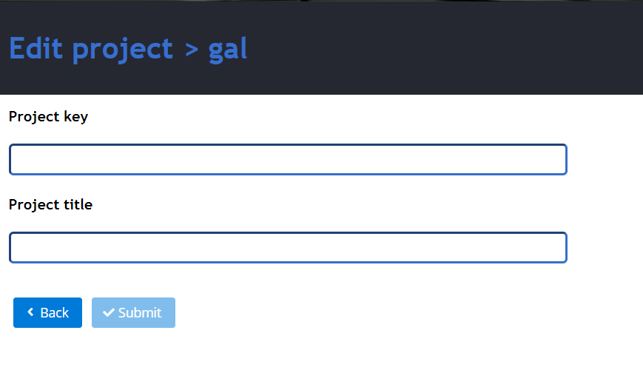
Редактиране на проект

Slide 13
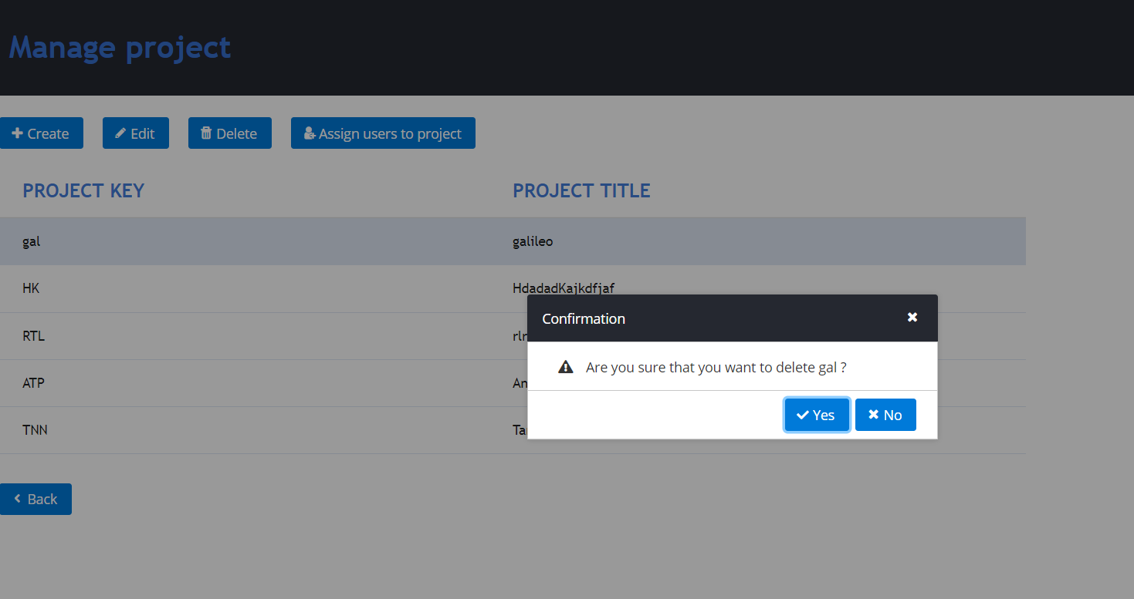
Изтриване на проект

Slide 14
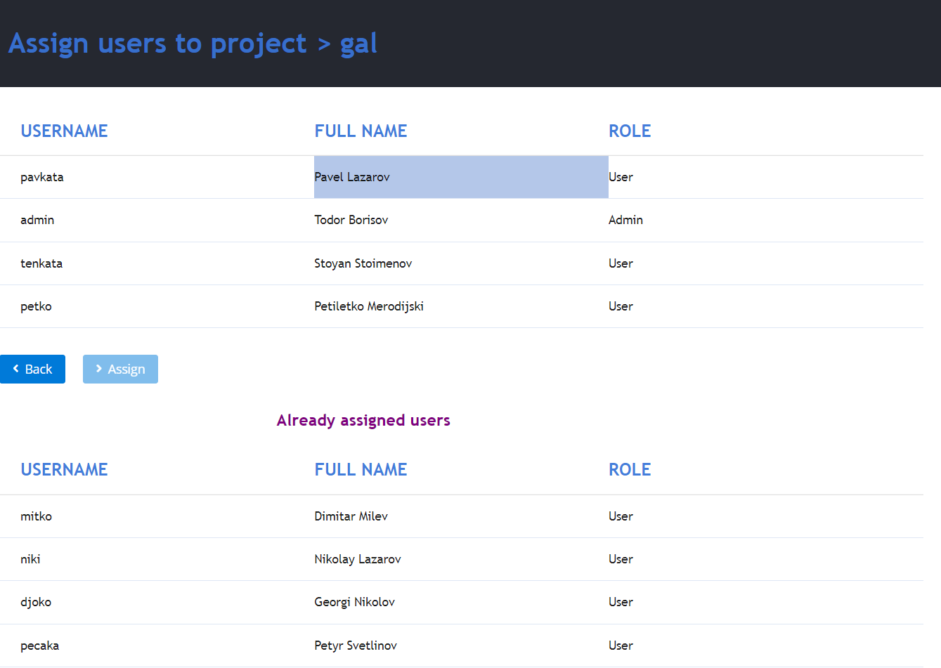
Назначаване на проект на потребител

Slide 15
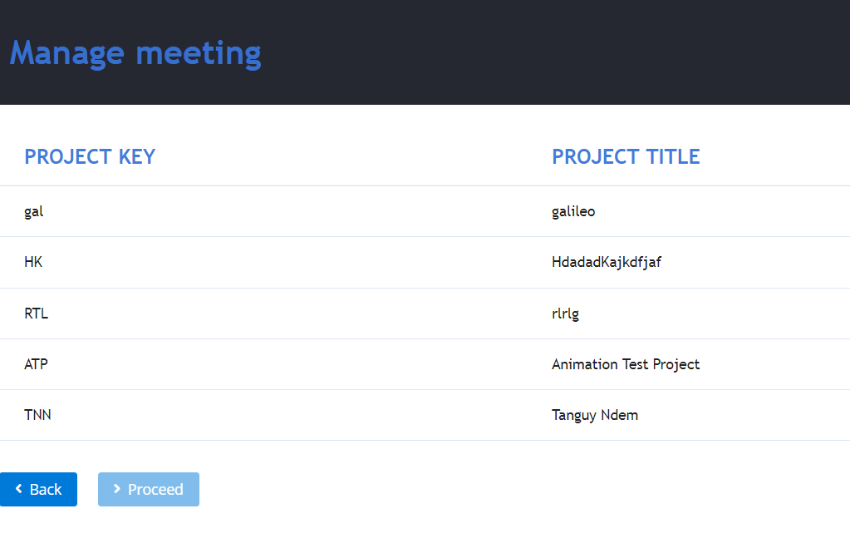
Управление на срещи – с първоначално избиране на проект

Slide 16
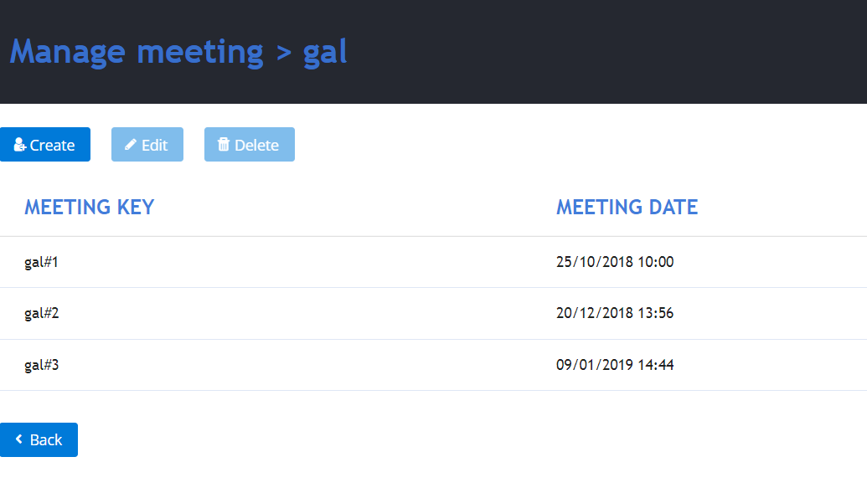

Slide 17
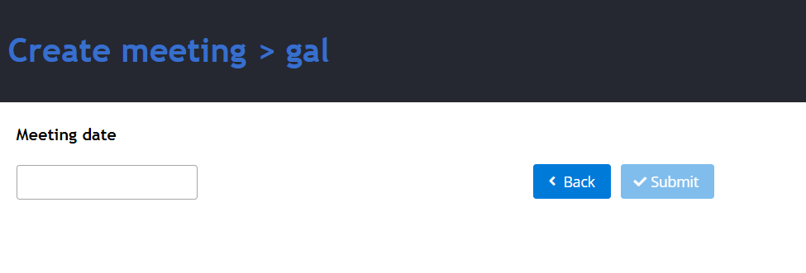
Създаване на среща

Slide 18
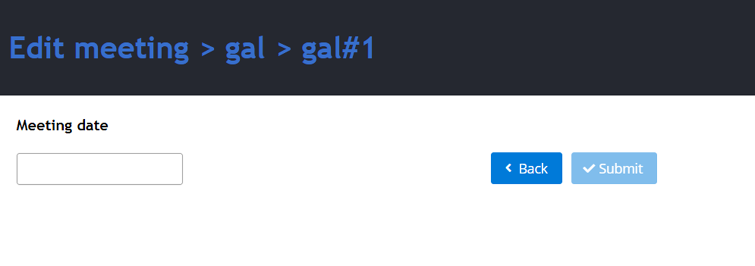
Редактиране на среща

Slide 19
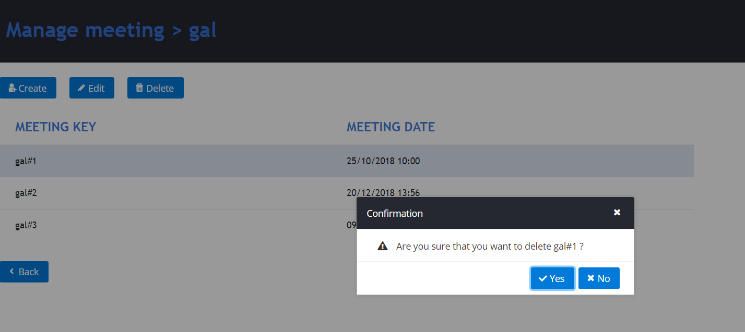
Изтриване на среща

Slide 20
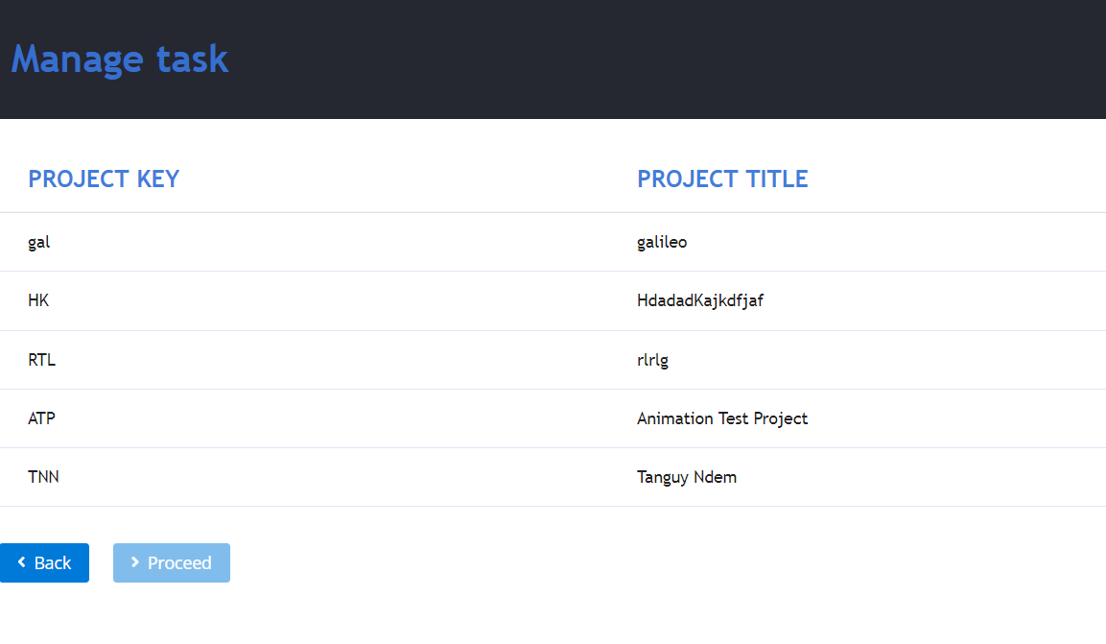
Управление на задания – с първоначално избиране на проект и среща

Slide 21
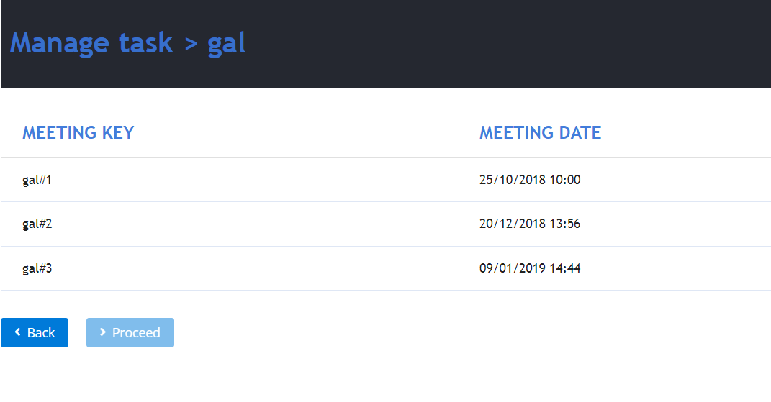

Slide 22
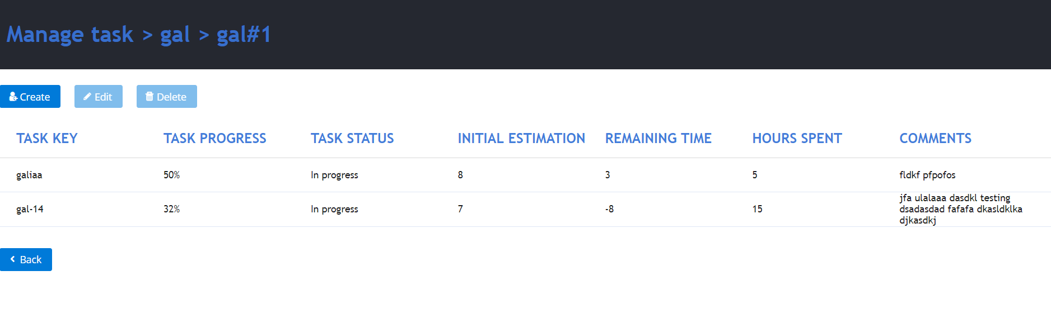

Slide 23
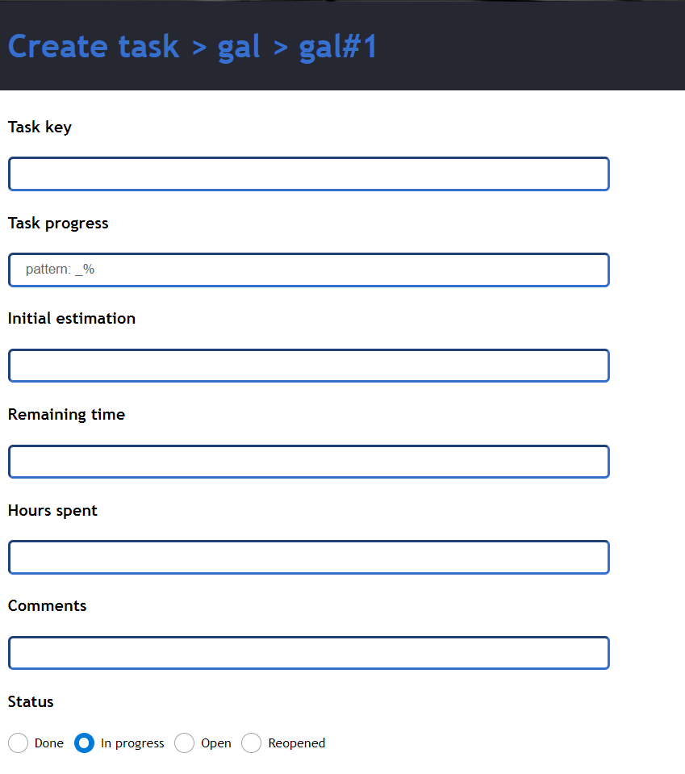
Създаване на задание

Slide 24
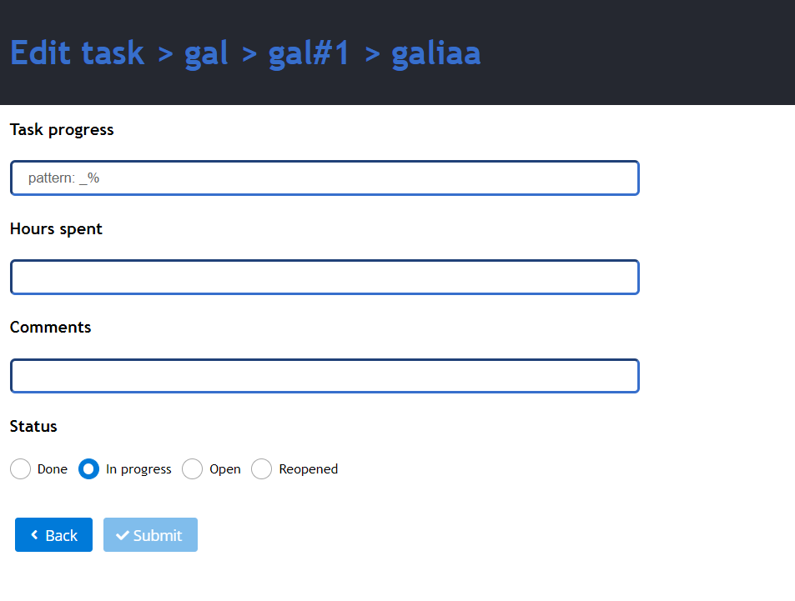
Редактиране на задание

Slide 25
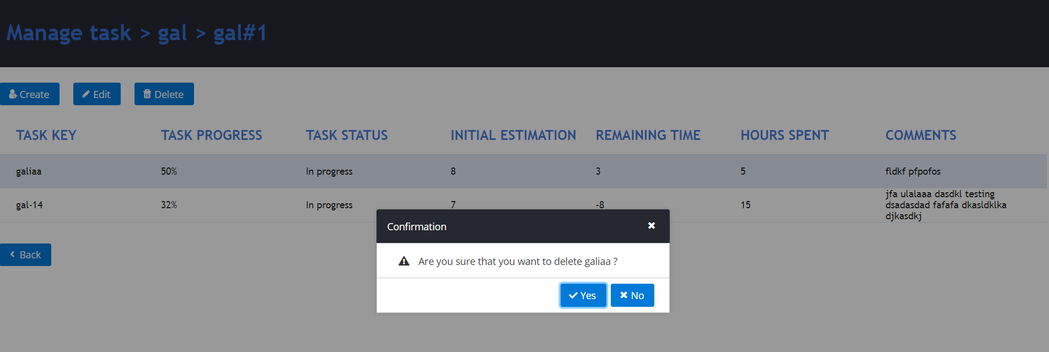
Изтриване на задание

Slide 26
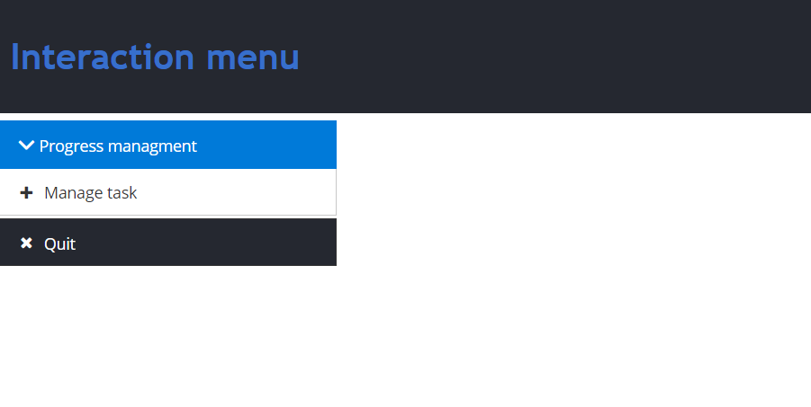
Потребителско меню

Slide 27
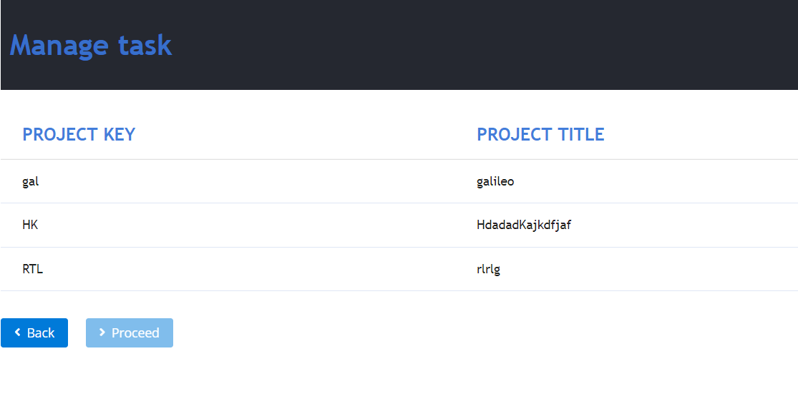
Потребителско управление на задания по назначени проекти

Slide 28
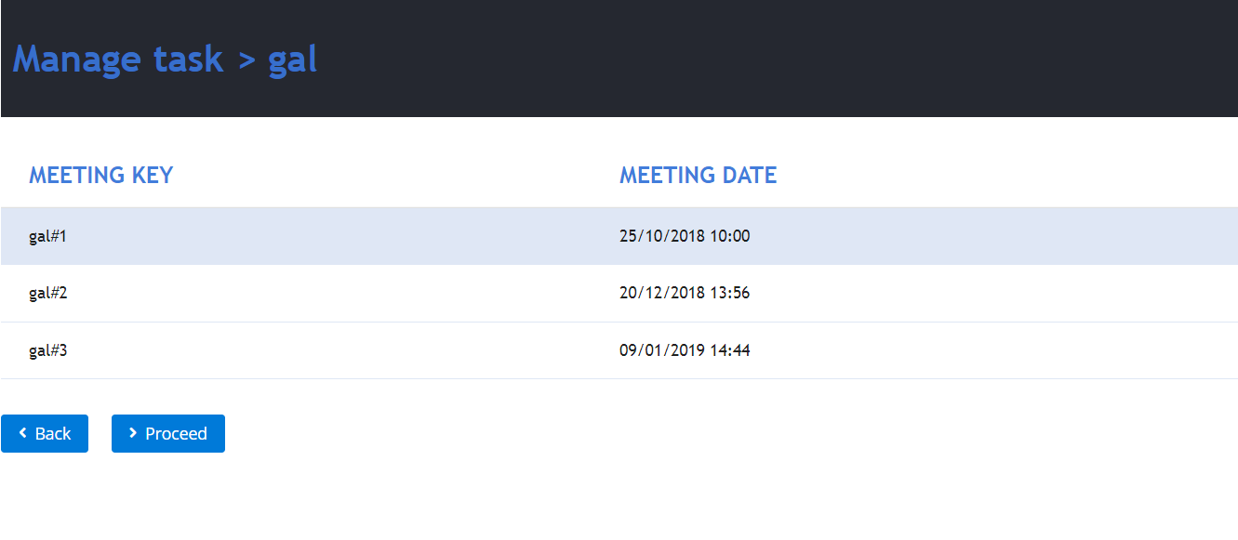
Избиране на среща

Slide 29
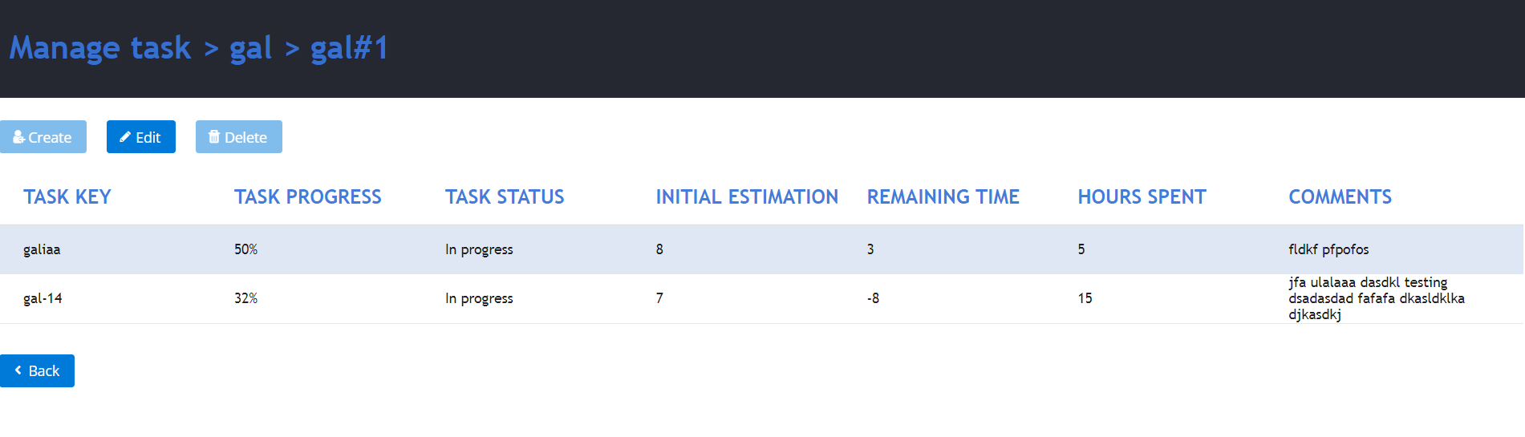
Избиране на задание

Slide 30
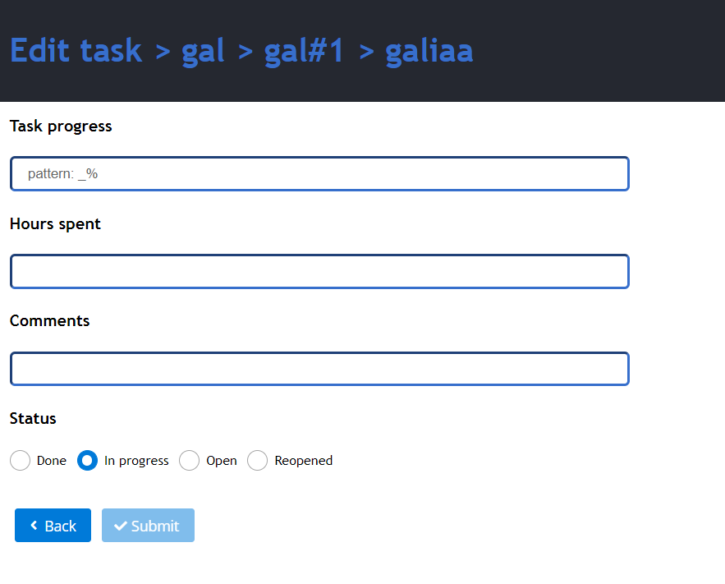
Редактиране на задание

Slide 31
Благодаря за вниманието!

